Slide 1


大数据应用人才培养系列教材
R语言（第2版）
刘 鹏 总主编
程显毅 主 编 孙丽丽 林道荣 副主编

Slide 2
大数据应用人才培养系列教材
第二章 基本语法
2.1 变量
2.2 常量
2.3 向量
2.4 内置函数

Slide 3
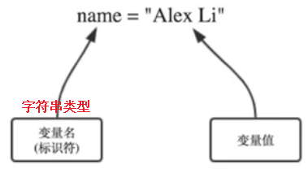
2.1 变量
第二章 基本语法
变量及其作用
简单说，变量就是给数据一个能让人理解的名字。如：12可以指年龄，也可以指距离，还可以指其它，所以，需要通过变量，12就有了不同的含义。
变量的主要作用，就是用来存储信息，然后在计算机程序中使用这些信息。可以比喻为代数中的“未知数”，有了变量，数据就有了含义，解决问题的手段就更加丰富。
变量由名和值组成，变量的名就是存储地址，变量的值是存储的内容。
变量有类型，变量的类型就是所存储的数据的类型（如图2.1所示）。

Slide 4
2.1 变量
第二章 基本语法
变量命名
有效的变量名称（也称为标识符）由字母，数字和点或下划线字符组成。变量名以字母或点（后不能跟数字）开头。
变量名 | 合法性 | 原因
var_name2. | 有效 | 有字母，数字，点和下划线
VAR_NAME％ | 无效 | 有字符’％’。只有点(.)和下划线允许的。
2var_name | 无效 | 以数字开头
.var_name,var.name | 有效 | 可以用一个点(.)，但启动点(.)，不应该后跟一个数字。
.2var_name | 无效 | 起始点后面是数字使其无效。
_var_name | 无效 | 开头_这是无效的

Slide 5
2.1 变量
第二章 基本语法
变量赋值
1.可以使用<-，->，=运算符来为变量分配值。
>V1<-0
>0->V1
>V1=0
是等价的，都是把0赋值给变量V1。建议使用运算符“<-”。
2.如果是给不同变量赋同一个值，也可简写为：
>V1<-V2<-0 #将数字0同时赋值给V1和V2
3.赋值是有方向的。
假设使用运算符“<-”，赋值运算符左侧一定是变量，右侧可以是数值，变量.表达式.函数等。其功能是先计算右侧的值，然后把计算结果赋值给左侧变量。例如：
>V1<-2+3
>V2<-V1

Slide 6
大数据应用人才培养系列教材
第二章 基本语法
2.1 变量
2.2 常量
2.3 向量
2.4 内置函数

Slide 7
2.2 常量
第二章 基本语法
逻辑常量
常量亦称“常数”，是反映事物相对静止状态的量；变量亦称“变数”，是反映事物运动变化状态的量。R语言常量分为：逻辑常量.符号常量和标量。
逻辑常量
TRUE/T：真
FALSE/F：假

Slide 8
2.2 常量
第二章 基本语法
符号常量
1.pi：3.141593
2.letters：小写26个字母
3.LETTERS：大写26个字母
4.1e1:1×101
5.空值
（1）NA：缺失值，表示不可用。占据数据空间，参与运算。
> x<-c(1,2,3,NA,4)；mean(x)
[1] NA
如果想去除NA的影响，需要显式告知mean方法，如 mean(x,na.rm=T)。
（2）NaN：无意义的数，例如，对负数开平方，分母为零，sqrt(-2)， 0/0。
（3）NULL：表示未知的状态。不占据任何数据空间,不参与运算。
>x<-c(1,2,3,NULL,4)
>mean(x)，
[1] 3.5
6.无穷
（1）Inf: 正无穷
（2）-Inf: 负无穷

Slide 9
2.2 常量
第二章 基本语法
标量
标量就是我们通常说的常数，主要包括：
1.整型（integer）：2L,5L,8L
2.数值型（numeric）：2, 2.5
3.字符型（character）:在R中的单引号或双引号中写入的任何值都将被视为字符串。

Slide 10
2.2 常量
第二章 基本语法
复数型（complex）
复数在R语言中表示为z=x+iy，在R中，虚数单位为i。
（1）如果是负数常量，可以直接赋值。
>z1=1i；print(z1)
[1] 0+1i
>z2=2.5i；print(z2)
[1] 0+2.5i
>z3=1+2i；print(z3)
[1] 1+2i
（2）如果一个复数中含有变量时，需要用乘法（*），例如：
>x=3
>z=x*1i
>z=pi*1i
（3）可用exp()生成复数
>z=exp(pi*1i)
>print(z)
[1] -1+0i
exp(pi*1i)=cos(pi)+isin(pi),cos(pi)=-1，sin(pi)=0,exp(pi*1i)是复数的一种表示方法。

Slide 11
大数据应用人才培养系列教材
第二章 基本语法
2.1 变量
2.2 常量
2.3 向量
2.4 内置函数

Slide 12
2.3 向量
第二章 基本语法
向量概念
向量是一种结构数据类型，属于第三章内容，但由于接下来，列举的一些示例都与向量有关，所以将向量作为一种基本语法，在这里介绍。对向量的理解关系到对R语言的理解。 1.向量是多个元素组成的有序一维结构； 2.单个数值（标量）是向量的一种特例，称为单元素向量； 3.向量的元素必须属于某种模式（mode），可以整型（integer），数值型（numeric），字符型（character），逻辑型（logical），复数型（complex）；

Slide 13
2.3 向量
第二章 基本语法
向量产生
1.向量定义函数：c() >v1<-c("US","CHINA") #产生包含2个元素的字符串型向量 >v2<-c(TRUE,TRUE,FALSE) #产生包含3个元素的逻辑型向量 >v3<-c(1,5,8,10) #产生包含4个元素的数值型向量 >v4<-c(1:5,8) #产生包含6个元素的数值型向量 2.产生一个向量序列：from:to >b<-1:4 #得到向量"1,2,3,4" 注意c<-1:4+1和c<-1:(4+1)的区别。 [1] 2 3 4 5 [1] 1 2 3 4 5
3.产生一个等差向量序列：seq(from = n, to =m, by = k,len w) [1] 2 3 4 5 6 7 8 9 10 [1] 2 4 6 8 10 [1] 2 4 6 8 10 12 14 16 18 20

Slide 14
2.3 向量
第二章 基本语法
向量产生
4.重复一个对象：rep()
格式1：rep(x,times):
x是要重复的对象（例如向量c(1,2,3)）,times为对象中每个元素重复的次数（如times=c(9,7,3)就是将x向量的1重复9次，2重复7次，3重复3次）。
格式2：rep(x, each=n)
重复x元素n次；rep(c(1,2,3),2)得到1 2 3 1 2 3；rep(c(1,2,3),each=2)得到1 1 2 2 3 3。
5.随机产生正态分布向量：rnorm(个数,均值,方差)
>x<-rnorm(50) #产生50个服从均值为0，方差为1的正态分布随机数。
>x<-rnorm(5,2,3) #产生5个服从均值为2，方差为3的正态分布随机数
说明1：同一向量中无法混杂不同类型的数据。
说明2：f <- 3表示只有一个元素的向量。

Slide 15
2.3 向量
第二章 基本语法
向量引用
向量引用就是取出满足条件的向量元素，一般是通过下标值获取向量元素，注意R语言下标从1开始，不是0。 > x<-seq(2, 10 ) > x[3] #下标为正数，取出下标对应的元素 [1] 4 > x[-3] #下标为负数，排除下标对应的元素 [1] 2 3 5 6 7 8 9 10 > x[c(3,5,8)] #如果一次取出多个元素，需要用向量做下标 [1] 4 6 9 > x[-c(3,5,8)] #如果一次排除多个元素，要用向量做下标 [1] 2 3 5 7 8 10 > x[which(x>6)] #取出满足条件的元素，要使用which()函数 [1] 7 8 9 10 > x[which.max(x)] #取出最大元素，最小元素小标为which.min [1] 10 > x[3:5] #取出连续的元素 [1] 4 5 6

Slide 16
2.3 向量
第二章 基本语法
向量运算
R语言最强大的功能之一就是步通过循环直接对向量的每个元素进行操作，如果参与运算的向量长度不同，则自动延长短向量，补齐后再运算，这一特性称为向量化运算。
【例2.1】产生两个不等长整数向量x和y，计算 ，x*y， x●y, x×y

Slide 17
2.3 向量
第二章 基本语法
向量排序
在R语言中，和排序相关的函数主要有三个：sort()，rank()，order()。 sort(x)是对向量x进行排序，返回值排序后的数值向量。
rank(x)是求秩的函数，它的返回值是这个向量中对应元素的“排名”。
order(x)的返回值是对应“排名”的元素所在向量中的位置。
> x<-c(97,93,85,74,32,100,99,67) > sort(x) [1] 32 67 74 85 93 97 99 100 > order(x) [1] 5 8 4 3 2 1 7 6 > rank(x) [1] 6 5 4 3 1 8 7 2 假设x为一组学生完成某项测试所花费的时间（所用时间越短，排名越靠前），rank()的返回值是这组学生所对应的排名，而order()的返回值是各个排名的学生成绩所在向量中的位置。

Slide 18
2.3 向量
第二章 基本语法
向量排序
在R语言中，和排序相关的函数主要有三个：sort()，rank()，order()。 sort(x)是对向量x进行排序，返回值排序后的数值向量。
rank(x)是求秩的函数，它的返回值是这个向量中对应元素的“排名”。
order(x)的返回值是对应“排名”的元素所在向量中的位置。
> x<-c(97,93,85,74,32,100,99,67) > sort(x) [1] 32 67 74 85 93 97 99 100 > order(x) [1] 5 8 4 3 2 1 7 6 > rank(x) [1] 6 5 4 3 1 8 7 2 假设x为一组学生完成某项测试所花费的时间（所用时间越短，排名越靠前），rank()的返回值是这组学生所对应的排名，而order()的返回值是各个排名的学生成绩所在向量中的位置。

Slide 19
大数据应用人才培养系列教材
第二章 基本语法
2.1 变量
2.2 常量
2.3 向量
2.4 内置函数

Slide 20
2.4 内置函数
第二章 基本语法
查看系统信息
1.查看系统信息 （1）列出已经加载的数据集：data() （2）查看数据类型： class() > class(v1) #数据见2.3.1节 [1] "character" > class(v2) [1] "logical" > class(v4) [1] "numeric" （3）查看数据结构:str() > str(v4) [1] num [1:6] 1 2 3 4 5 8 > str(v2) [1] logi [1:3] TRUE TRUE FALSE

Slide 21
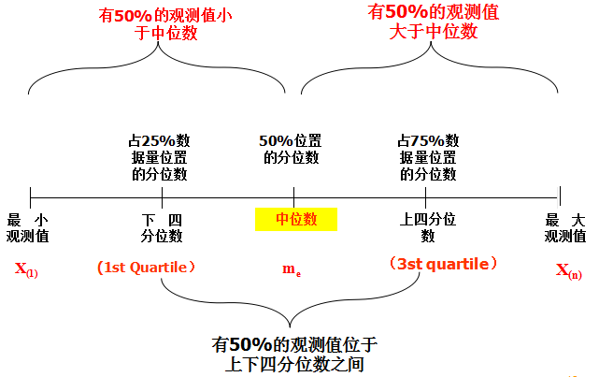
2.4 内置函数
第二章 基本语法
查看系统信息
（4）数据总结：summary()
①如果数据类型是数值型，显示数据四分位数。
>summary(v4)
Min. 1st Qu. Median Mean 3rd Qu. Max.
1.000 2.250 3.500 3.833 4.750 8.000
四分位数定义如图2.2。
②如果数据是字符型，显示类型和长度等信息。
>summary(v1)
Length Class Mode
2 character character

Slide 22
2.4 内置函数
第二章 基本语法
查看数据
（1）输出：print(),cat()。
（2）显示数据的前n个元素：head(v,n),默认n=6。
（3）显示数据的后n个元素：tail(v,n),默认n=6。

Slide 23
2.4 内置函数
第二章 基本语法
数学函数
（1）开方——sqrt()
（2）正弦——sin()
（3）数据长度——lenth()
（4）最大值——max()
（5）最小值——min()
（6）素数判定——isprime()
（7）四舍五入——round(data,n) #保留n位小数

Slide 24
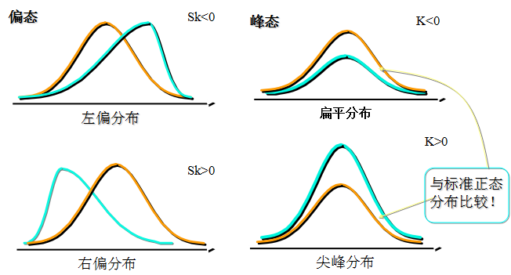
2.4 内置函数
第二章 基本语法
统计函数
（1）平均数——mean()
（2）中位数——median()
（3）方差——var()
（4）标准差——sd()
（5）众数——names(which.max(table(x)))
（6）峰度——kurtosis()
（7）偏度——skewness()，如图2.3
注意：有的函数需加载包：PerformanceAnalytics

Slide 25
















运用大数据，精彩你生活
微信公众号推荐
免费大数据APP推荐
刘鹏看未来
云创大数据
我的PM2.5
同声译
智能硬件大数据免费托管平台
环境大数据开放平台

Slide 26

















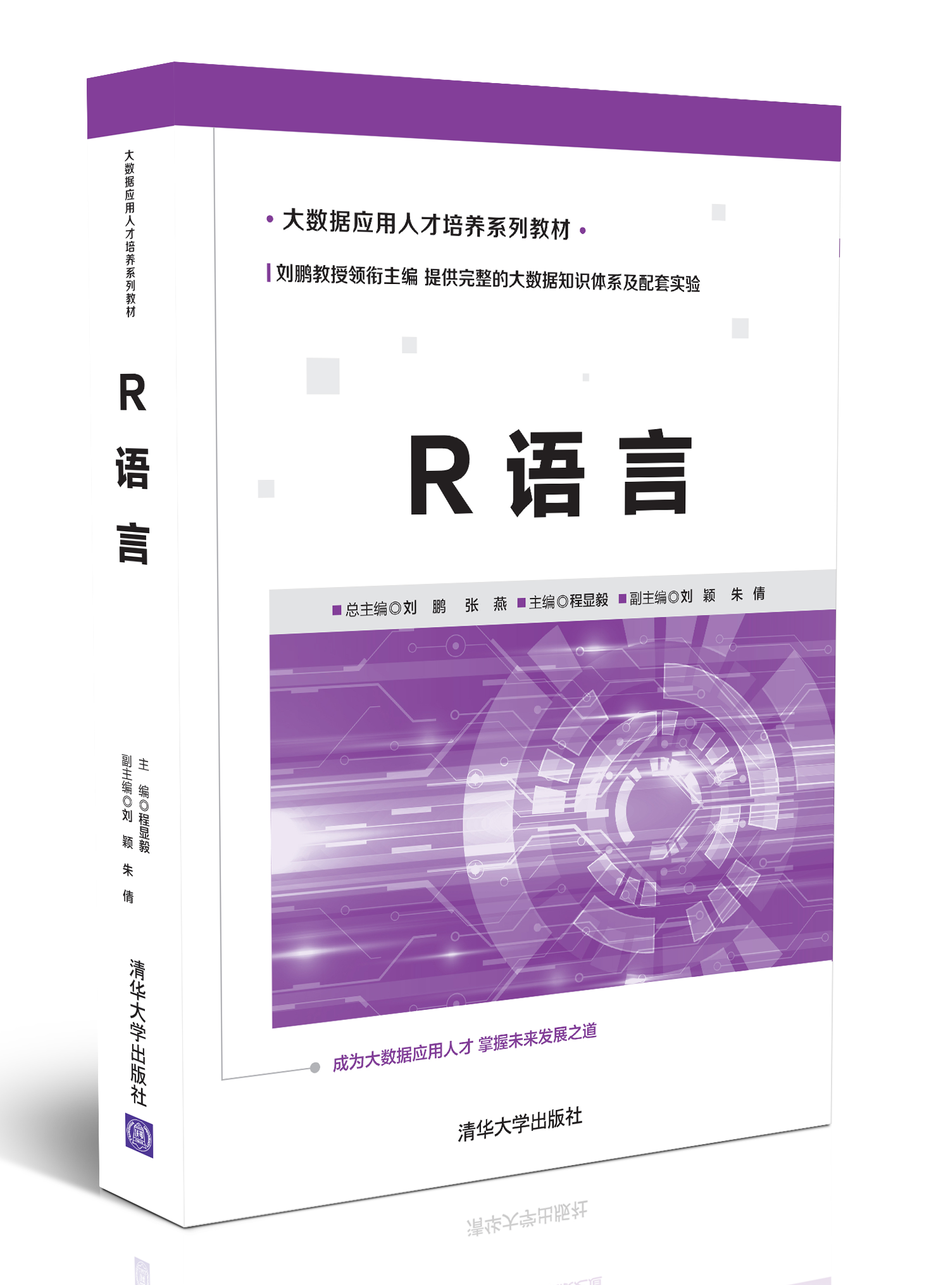













完善的课程体系：大数据方向、人工智能方向。
面向理论与实践，分为本科院校、专科院校、高职院校。

Slide 27

感谢聆听

